Slide 1


Google検索詳細について
http://www.google.co.jp/intl/ja/insidesearch/
https://support.google.com/websearch/
Google 上手な検索方法
http://michisugara.jp/archives/2011/lectures_23.html
Analytics以外の分析ツール
http://www.seotemplate.biz/blog/seo-tool/578/
情報を集める検索テクニック
業界 ＋ 目的 ＋ 成功事例（事例）
最新
辞典
販売促進
集客
目的 ＋ 集めて
業界（業種） ＋ 市場動向
目的（アイテム）＋ ランキング

Slide 2
Google 画像を徹底的に活用する
業界 ＋ チラシ ＋ 歳時記
業界 ＋ ダイレクトメール ＋ ターゲット
検索設問１
カーディーラーにおいて車検の集客をアップさせたい
集客力が高まるセールスプロモーション企画を提案して欲しい
時期は８月〜１０月 予算は５０万円まで
検索設問２
引越し専門外社においてシーズンオフの集客を高めたい
チラシなどは費用対効果が得られないためネット広告を行いたい
サイトで展開するセールスプロモーション企画を提案して欲しい
時期は５月〜２月 予算は月額３万円程度

Slide 3
◆サンプルサイトのサーチ方法
WEBデザイン 参考サイト で検索をすれば以下のようなサイトが数多く検索されます。
http://kachibito.net/web-design/japanese-design-gallery.html
http://www.web-mihon.com/
http://web-selection.com/
これらのサイトから対象業種、及びコンテンツに即したサイトをピックアップする。
※この時の選択ポイントは
１，テイストをあわせる
２，クライアントの写真素材の精度にあわせる
３，ナビゲーションの数、コンテンツの数を想定する
またはテンプレート販売サイトから選択する。
ナビゲーションなどスペックがあえばそのまま購入し進めることも可能になる。
http://www.templatemonster.jp/
http://onepagelove.com/gallery/templates?ref=blognav
よりクライアントとのイメージ整合を高めるにはクライアントの写真をTOPのみあててみて選択をしてもらう。

Slide 4
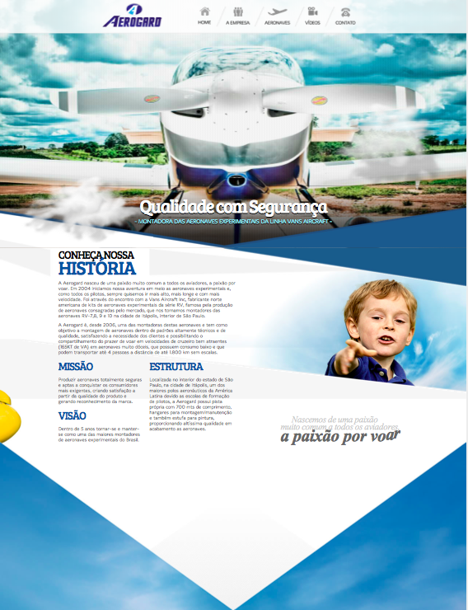
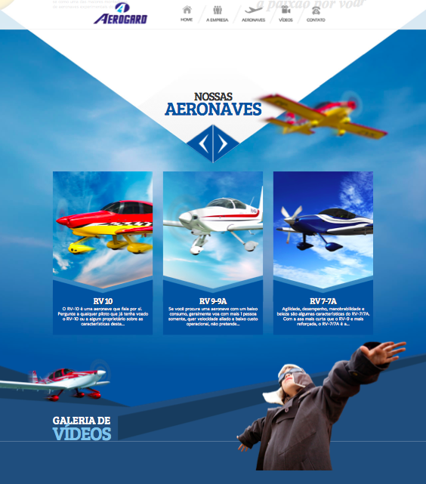
◆サンプルサイトを基にしたコンテンツの収集
メインコンテンツ
メインビジュアル
サブビジュアル
コンセプト

Slide 5
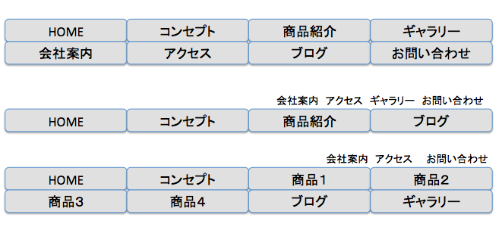
◆メインナビゲーションの確定
ご検討を頂きましたナビゲーション例を基に自社に適したナビゲーションを抽出していきます。ページ数によってナビゲーションの数は決めていくことになります。

Slide 6
サイトマップの策定

Slide 7
コンセプト
会社案内
ギャラリー
商品、技術紹介
コンセプト
当社のこだわり
事業理念
○○の魅力
○○の特徴
オーナーからの
メッセージ
会社情報
会社案内
○○の歴史
社長メッセージ
基本理念
沿革
採用情報
グループ会社
役員一覧
組織図
CSR経営
事業所紹介
アクセス
ギャラリー
商品紹介
お客様の声
施工事例
おすすめ情報
こだわりの○○
○○の事例
○○ラインナップ
店舗情報
料金、価格
○○豆知識
スタッフ紹介
レシピ
カレンダー
クーポン
商品紹介
商品ギャラリー
商品一覧
○○の図書館
○○から選ぶ
こだわり○○
おすすめ情報
製品情報
事業紹介
○○の取り組み
技術紹介
○○事例
製造ライン
製造工程
製造法
問い合わせ
お問い合わせ
資料請求
お見積り
商品カタログ請求
ご注文方法
会員募集
お客様窓口
メールアドレス
お名前
住所
電話番号
ブログ
アクセス
社長日記
スタッフ日記
○○ブログ
オーナーの一言
アクセス
交通
※※青字はCMS機能ページ

